Slide 1
数据结构与算法
入门篇
思明
2020/6/19

Slide 2


自我介绍
思明
全栈工程师
曾任职于网易微专业、中国铁路总公司
国家AAAAA级物流企业，曾任深圳某物联网公司CTO
八年项目开发经验、四年项目管理经验
擅长PHP，JavaScript、Java、Python、.NET等
君子有九思：视思明，听思聪，色思温，貌思恭，言思忠，事思敬，疑思问，忿思难，见得思义

Slide 3
课程安排
01
数据结构
02
算法
03
生活中的算法
04
数组

Slide 4
01
数据结构

Slide 5
数据结构
数据结构是计算机基础，算法是计算机科学

Slide 6
数据结构
程序设计 = 数据结构 + 算法

Slide 7
数据结构
“数据结构（data structure）是计算机中存储、组织数据的方式。通常情况下，精心选择的数据结构可以带来最优效率的算法。” ---中文维基百科

Slide 8
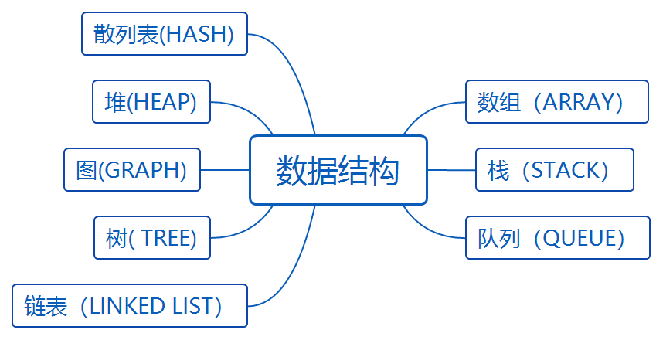
常见的数据结构

Slide 9
02
算法

Slide 10
算法
解决问题的方法和步骤
数据结构的实现离不开算法

Slide 11
03
生活中的算法

Slide 12


生活中的算法
100米的电线，中间出现了故障，如何迅速的找出故障点

Slide 13
生活中的算法
线性查找法
二分查找法

Slide 14
04
数组

Slide 15
数组
JS数组不是真正的数组
数组( Array )在内存中用一串连续的区域来存放一些值
常见语言的数组
常见语言的数组不能存放不同的数据类型
常见语言的数组容量不会自动改变

Slide 16
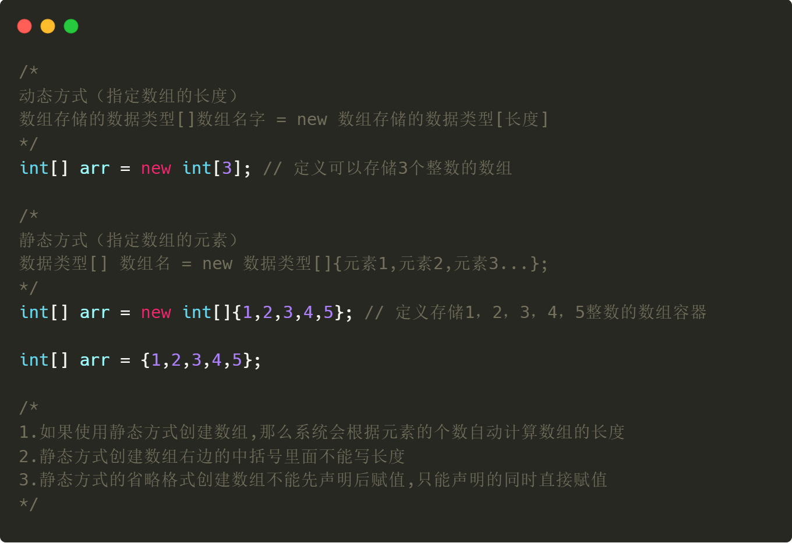
数组

Slide 17
数组
在数组中删除和插入元素会很低效
插入数据，数组要把插入位置后面的所有元素都像后移动
删除数据，后面的所有数据都要向前移动
Notes:
https://blog.csdn.net/late_in_autumn/article/details/89504417

Slide 18
数组
线性结构和非线性结构
线性结构是一个有序数据元素的集合，其特点是数据元素之间存在一对一的线性关系
非线性结构中各个数据元素不再保持在一个线性序列中，每个数据元素可能与零个或者多个其他数据元素发生联系
Notes:
数组(Array)、栈( Stack)、队列(Queue)、链表( Linked List)等数据的逻辑结构都属于线性表。
http://www.imooc.com/wenda/detail/602860
https://blog.csdn.net/qq_41686130/article/details/81175915

Slide 19
数组
数组可以在任意位置插入和删除元素
数组是一种不受限制的线性结构

Slide 20
Thank You

